Slide 1
Chapter3
策略產能管理
第三組 M014011019 李昭儀
M014011025 呂育慈
M014011000 李家妤

Slide 2
AGANDA
3.1 作業產能管理
3.2 產能規劃概念
3.3 產能規劃
3.4 服務業產能規劃
3.5 結論

Slide 3
產能
管理
產能
概念
產能
規劃
服務業產能
規劃
結論
產能
產能(Capacity) : 持有、接收、儲存或容納的能力
一般企業 : 指定期間內，系統能達到的目標產量
服務業 : 中午到晚上可服務的顧客人數、翻桌率
製造業 : 單一輪班可生產的汽車數量

Slide 4
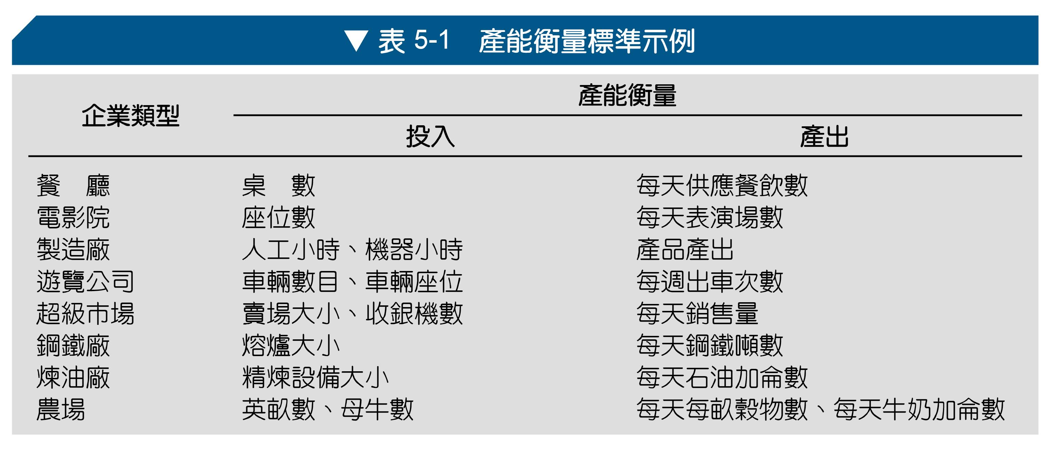
產能
概念
產能
規劃
服務業產能
規劃
結論
產能
管理
產能

Slide 5
產能
管理
產能
概念
產能
規劃
服務業產能
規劃
結論
產能規劃
決定所需之資本密集資源的總體產能水準
不符需求時=>客源流失
超過實際需求=>降價刺激需求、減少人力..

Slide 6
產能
管理
產能
概念
產能
規劃
服務業產能
規劃
結論
產能規劃
產能規劃之基本問題：
  需要何種產能?
  須要多大的產能?
  何時需要該產能?

Slide 7
產能
管理
產能
概念
產能
規劃
服務業產能
規劃
結論
產能規劃-長期
產能規劃之基本問題：
  需要何種產能?
  須要多大的產能?
  何時需要該產能?

Slide 8
產能
管理
產能
概念
產能
規劃
服務業產能
規劃
結論
產能規劃-中期
時間 : 半年至18個月的時間
如 : 雇員人數的變化（招聘或解雇）、
新工具的增加、
小型設備購買

Slide 9
產能
管理
產能
概念
產能
規劃
服務業產能
規劃
結論
產能規劃-短期
時間 : 小於一個月
每天或每周的生產調度情況
如 : 超時工作、人員調動或替代性生產程式規劃

Slide 10
產能
管理
產能
規劃
服務業產能
規劃
結論
產能
概念
產能規劃概念
產能利用率 :
-實際生產能力到底有多少在運轉發揮生產作用
-範例 : 設計產能 = 每天卡車2200輛
實際產出 = 每天卡車1800輛
實際產出
1800
產能利用率=
=
= 81.82%
設計產能
2200

Slide 11
產能
管理
產能
概念
產能
規劃
服務業產能
規劃
結論
產能規劃概念
主要商品 | 產能 | 產量 | 產能使用率
PVC粉 | 1,301,000 | 1,138,714 | 87.53%
氯乙烯 | 1,580,000 | 1,474,408 | 93.32%
碳酸鈣 | 258,000 | 95,341 | 36.95%
丙烯酸酯 | 268,000 | 215,462 | 80.40%
資料來源:台塑工業(2010)

Slide 12
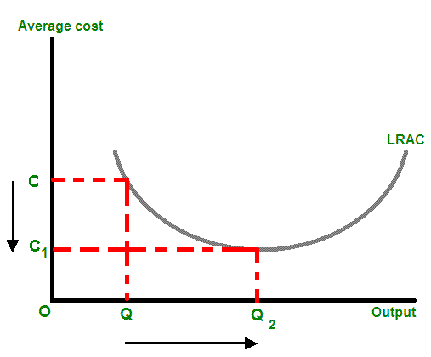
產能
管理
產能
概念
產能
規劃
服務業產能
規劃
結論
產能規劃概念
規模經濟
-指擴大生產規模引起
經濟效益增加的現象
-規模大到一定程度
將會產生規模不經濟

Slide 13
產能
管理
產能
概念
產能
規劃
服務業產能
規劃
結論
產能規劃概念
產能焦點-焦點式工廠
  -集中在某些特定工作時，其生產設備往往能做的最好，
  達成生產目標
  -不應期望所有製造績效都很傑出
  -必須選擇對公司目標貢獻最大的方向
  -若沒能力控制多樣目標，就注重在一個小的焦點上
  -透過廠內廠的機制來落實

Slide 14
產能
管理
產能
概念
產能
規劃
服務業產能
規劃
結論
產能規劃概念
產能彈性
  -迅速增加或降低生產水準的能力
  -快速改變產能，從一種產品或服務轉換到另一種
      彈性工廠：零換線時間(zero-changeover-time)
      Ex:可移動的設備、組合式的牆
      彈性製程：彈性製造系統
    *可簡易地重新設定設備
    *同時製造多樣產品,達到經濟規模
      彈性工作者 : 工作者擁有多樣技能，可輕易的轉換工作

Slide 15
產能
管理
產能
概念
產能
規劃
服務業產能
規劃
結論
產能規劃
增加產能的考慮因素：
  -維持系統的平衡
  -產能增加的頻率
  -使用外部產能
確定產能需求
使用決策樹評估產能方案

Slide 16
產能
管理
產能
概念
產能
規劃
服務業產能
規劃
結論
產能變動的考量
維持系統平衡
產能擴充的頻率
使用外部產能

Slide 17
產能
管理
產能
概念
產能
規劃
服務業產能
規劃
結論
產能變動的考量-維持系統平衡
完美平衡:
第一階段 第二階段 第三階段
實務上?
實務經驗
-作業水準不同
-產品需求和流程的變化

Slide 18
產能
管理
產能
概念
產能
規劃
服務業產能
規劃
結論
產能變動的考量-維持系統平衡
如何處理不平衡?
增加
產能
設置
緩衝
存貨
增加
設備

Slide 19
產能
管理
產能
概念
產能
規劃
服務業產能
規劃
結論
產能變動的考量-產能擴充的頻率
擴充太頻繁
擴充不頻繁
成本
EX:設備、人力
EX:超量的產能

Slide 20
產能
管理
產能
概念
產能
規劃
服務業產能
規劃
結論
產能變動的考量-產能擴充的頻率

Slide 21
產能
管理
產能
概念
產能
規劃
服務業產能
規劃
結論
產能變動的考量-使用外部產能
外包
分享產能
EX:DELL
EX:航空公司

Slide 22
產能
管理
產能
概念
產能
規劃
服務業產能
規劃
結論
確定產能需求
確定產能需求三步驟
預測個別產品的銷售量
估計符合產品線預測的設備和
預估規劃期間
人工和設備的
取得性
-緩衝產能：預定需求和實際產能的差異
-緩衝產能有正負之分

Slide 23
產能
管理
產能
概念
產能
規劃
服務業產能
規劃
結論
確定產能需求
例題 : Stewart 公司生產了兩種味道的沙拉醬
→Paul 和 Newman
-兩者的包裝都有瓶裝或一人份塑膠袋裝
-管理者希望能確定在未來五年設備和勞動力的
需求量

Slide 24
產能
管理
產能
概念
產能
規劃
服務業產能
規劃
結論
確定產能需求
步驟一 : 預測
預測未來五年需求量

Slide 25
產能
管理
產能
概念
產能
規劃
服務業產能
規劃
結論
確定產能需求
步驟二 : 計算
1. 瓶裝作業
-機器：3部瓶裝機器，均可生產Paul和Newman的包裝
-產能：每部機器可包裝150,000瓶/年，需要2個操作員
-人力：目前有6個作業員
2. 袋裝作業
-機器：5部塑膠袋裝機器，均可生產Paul和Newman的包裝
-產能：每部機器可包裝250,000袋/年，需要3個操作員
-人力：目前有20個作業員

Slide 26
產能
管理
產能
概念
產能
規劃
服務業產能
規劃
結論
確定產能需求
-計算出總生產線的預測量，其年需求量(下表)

Slide 27
產能
管理
產能
概念
產能
規劃
服務業產能
規劃
結論
確定產能需求
-計算第一年設備和人力的需求
瓶裝機器的總可用產能為
450,000瓶/年（3部機器*150,000/每部機器）
第一年我們只使用135/450=0.3的可用產能，
或說只用了0.3*3=0.9部機器
對塑膠袋裝機器我們只使用了
300/1,250=0.24的可用產能，即0.24*5=1.2部機器

Slide 28
產能
管理
產能
概念
產能
規劃
服務業產能
規劃
結論
確定產能需求
-第一年操作人力需求
0.9部瓶裝機器*2個操作員=1.8個操作員
1.2部袋裝機器*3個操作員=3.6個操作員

Slide 29
產能
管理
產能
概念
產能
規劃
服務業產能
規劃
結論
確定產能需求
步驟三 : 計畫實施期間，人力及設備的需求

Slide 30
產能
管理
產能
概念
產能
規劃
服務業產能
規劃
結論
採用決策樹評估產能選擇
決策樹 : 是表達問題步驟，以及每個步驟對應情況與結果的圖形化模型
方法 : 求解決策樹問題時，於步驟中計算其期望值

Slide 31
產能
管理
產能
概念
產能
規劃
服務業產能
規劃
結論
採用決策樹評估產能選擇
例題 : E-Education設立於芝加哥，
考慮增設辦公室空間
方案一 : 芝加哥原辦公室+芝加哥租新辦公室
(原辦公室租期為兩年，兩年後必須搬離)
(原辦公室租金為每年75萬美元)
方案二 : 芝加哥租新辦公室
(搬至新辦公室成本為20萬美元，每年租金為65萬美元)
方案三 : 搬至中西部
(遷移成本為100萬美元，每年租金為50萬美元)

Slide 32
產能
管理
產能
概念
產能
規劃
服務業產能
規劃
結論
採用決策樹評估產能選擇
其他資訊
-未來兩年公司仍然存活機率為75%
-此次決策實行時間為五年

Slide 33
產能
管理
產能
概念
產能
規劃
服務業產能
規劃
結論
採用決策樹評估產能選擇
E-Education
芝加哥同用
新舊辦公室
搬至中西部
芝加哥租用
新辦公室
倒閉
存活
倒閉
存活
倒閉
存活
搬至中西部
芝加哥租用
新辦公室
計算成本 方案1-1(存活):
75萬x2 + 20萬 + 65萬x3 = 365萬
計算成本 方案1-2(存活):
75萬x2 + 100萬 + 50萬x3 = 400萬
計算成本 方案1(倒閉):
75萬x2 = 150萬
計算成本 方案2(存活):
20萬 + 65萬x5 = 345萬
計算成本 方案2(倒閉):
20萬 + 65萬x2 = 150萬
計算成本 方案3(存活):
100萬 + 50萬x5 = 350萬
計算成本 方案3(倒閉):
100萬 + 50萬x2 = 200萬

Slide 34
產能
管理
產能
概念
產能
規劃
服務業產能
規劃
結論
採用決策樹評估產能選擇
E-Education
芝加哥同用
新舊辦公室
搬至中西部
芝加哥租用
新辦公室
倒閉
存活
倒閉
存活
倒閉
存活
搬至中西部
芝加哥租用
新辦公室
365萬
400萬
150萬
345萬
150萬
350萬
200萬

Slide 35
產能
管理
產能
概念
產能
規劃
服務業產能
規劃
結論
採用決策樹評估產能選擇
計算各方案成本期望值
-方案1-1 :
365萬x0.75 + 150萬x0.25 = 3112500
-方案1-2 :
400萬x0.75 + 150萬x0.25 = 3375000
-方案2 :
345萬x0.75 + 150萬x0.25 = 2962500
-方案3 :
350萬x0.75 + 200萬x0.25 = 3125000
在芝加哥搬移至新辦公室

Slide 36
產能
管理
產能
概念
產能
規劃
服務業產能
規劃
結論
服務業與製造業產能規劃的差異
時間 : 服務無法儲存以供後續使用
地點 : 產能必須為於顧客附近
需求變動 :
-服務無法儲存
-服務系統直接與顧客互動
-服務需求直接受到顧客行為影響

Slide 37
產能
管理
產能
概念
產能
規劃
服務業產能
規劃
結論
規劃服務業的產能水準
(服務利用率與服務品質的關係)
λ
Ρ=100%
無服務區
(μ< λ)
臨界區
平均到達率(λ)
Ρ=70%
服務區
μ
平均服務率(μ)

Slide 38
產能
管理
產能
概念
產能
規劃
服務業產能
規劃
結論
規劃服務業的產能水準
(服務利用率與服務品質的關係)
最佳產能利用率之情境
-需求不確定性與風險較高
-不直接接觸顧客
-擁擠的服務環境
-舒適的服務環境

Slide 39
產能
管理
產能
概念
產能
規劃
服務業產能
規劃
結論
結論
策略產能規劃 :
使組織的資源能力滿足長程需求預測的投資決策
擴充產能之考量因素 :
-規模經濟帶來的影響
-改變設施焦點和平行的影響
-設備及人力的彈性程度
-產能變動對服務品質的影響

Slide 40

Thanks for your listening.

